Slide 1




MARKET BASKET ANALYSIS
USING ECLAT ALGORITHM
MÔN HỌC: KHAI PHÁ DỮ LIỆU
Giảng viên hướng dẫn: TS. Nguyễn An Tế

Slide 2





TRẦM THÁI TÚ
31221022394
NGUYỄN THÀNH VINH
31221025662
NHÓM 12
NGUYỄN VÂN PHI YẾN
31221021785
HUỲNH NGỌC KHÁNH VY
88214020004

Slide 3







NỘI DUNG
BÀI TOÁN MARKET BASKET ANALYSIS
TỔNG QUAN THUẬT TOÁN ECLAT
ỨNG DỤNG THUẬT TOÁN ECLAT VÀO BỘ DỮ LIỆU
SO SÁNH ECLAT VS APRIORI & FP-GROWTH

Slide 4



MARKET BASKET ANALYSIS
Market Basket Analysis là phương pháp khai thác dữ liệu giúp khám phá và đánh giá mối liên hệ giữa các sản phẩm thường được mua cùng nhau
Market Basket Analysis
Descriptive Market Basket Analysis
Predictive Market Basket Analysis
Differential Market Basket Analysis

Slide 5








Itemsets
Transactions
minSupport = 2
Frequent Itemsets

Slide 6



TỔNG QUAN
THUẬT TOÁN ECLAT
Equivalence Class Clustering and bottom-up Lattice Traversal
Giới thiệu lần đầu bởi Zaki Mohammed J. vào năm 1997
Phiên bản hiệu quả hơn và có thể mở rộng của thuật toán Apriori
Tìm frequency itemsets bằng cách sử dụng intersection của tập giao dịch

Slide 7



CÁC THUẬT NGỮ
Frequent Itemset
Transaction ID List
Intersection of TID-list
Equivalence Class
Prefix

Slide 8


CƠ CHẾ HOẠT ĐỘNG
Đầu vào
Đầu ra
Dataset D: danh sách các giao dịch
minSup: ngưỡng tần suất tối thiểu
Tập hợp các tập phổ biến

Slide 9

Các bước | Nội dung
B1 | Chuyển đổi dữ liệu sang vertical representation (TID-list)
B2 | Bắt đầu xét với các item riêng lẻ
B3 | DFS - Sử dụng chiến lược duyệt sâu để khám phá các tập phổ biến lớn hơn
B4 | Cắt tỉa các itemsets không phổ biến
B5 | Lặp lại quá trình
ECLAT Algorithm
QUY TRÌNH
THỰC HIỆN THUẬT TOÁN ECLAT

Slide 10


Transaction ID | Items
T1 | A, B, E
T2 | B, D
T3 | B, C
T4 | A, B, D
T5 | A, C
T6 | B, C
T7 | A, C
T8 | A, B, C, E
T9 | A, B, C
VÍ DỤ MINH HOẠ
Cho cơ sở dữ liệu giao dịch như hình bên:
minSup = 2
Tìm các itemsets phổ biến?

Slide 11
Transaction ID | Items
T1 | A, B, E
T2 | B, D
T3 | B, C
T4 | A, B, D
T5 | A, C
T6 | B, C
T7 | A, C
T8 | A, B, C, E
T9 | A, B, C
k = 1 | k = 1
Items | TID-Lists
A | T1, T4, T5, T7, T8, T9
B | T1, T2, T3, T4, T6, T8, T9
C | T3, T5, T6, T7, T8, T9
D | T2, T4
E | T1, T8
k = 3 | k = 3
Items | TID-Lists
A, B, C | T8, T9
A, B, D | T4
A, B, E | T1, T8
A, C, D | Ø
A, C, E | T8
B, C, D | Ø
B, C, E | T8
B, D, E | Ø
A, B, C | T8, T9
k = 2 | k = 2
Items | TID-Lists
A, B | T1, T4, T8, T9
A, C | T5, T7, T8, T9
A, D | T4
A, E | T1, T8
B, C | T3, T6, T8, T9
B, D | T2, T4
B, E | T1, T8
C, D | Ø
C, E | T8
D, E | Ø
minSup = 2
Các itemsets phổ biến:
{A, B}, {A, C}, {A, E}, {B, C}, {B, D}, {B, E}, {A, B, C}, {A, B, E}

Slide 12
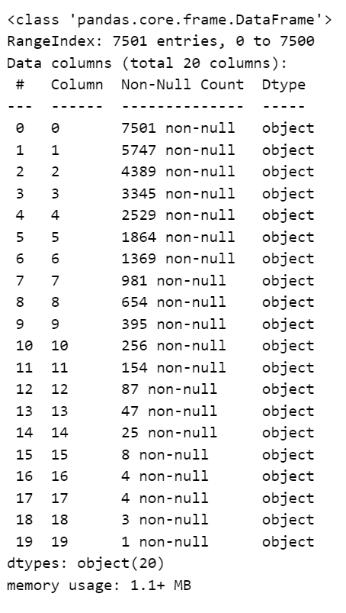
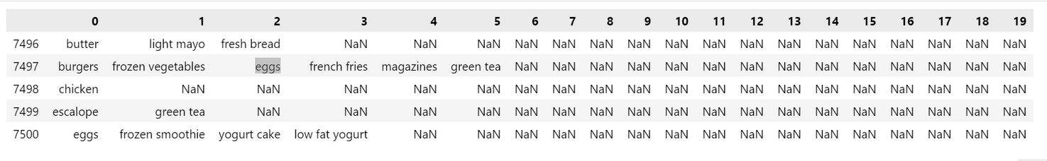

Market Basket Analysis 1
TỔNG QUAN BỘ DỮ LIỆU
Thông tin về các sản phẩm trong giỏ hàng của khách hàng khi đi siêu thị
7501 quan sát: Mỗi quan sát ➞ Một giao dịch
20 cột: Mỗi cột ➞ Một sản phẩm cụ thể trong giỏ hàng
Giá trị NaN ➞ Phản ánh sự khác biệt về số lượng sản phẩm trong mỗi giao dịch
Metadata

Slide 13
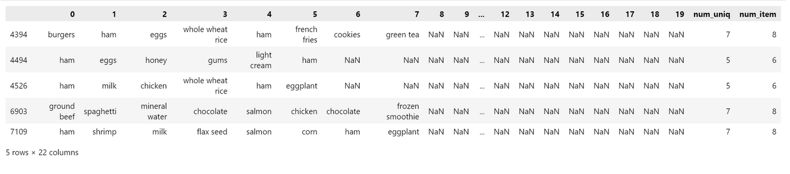



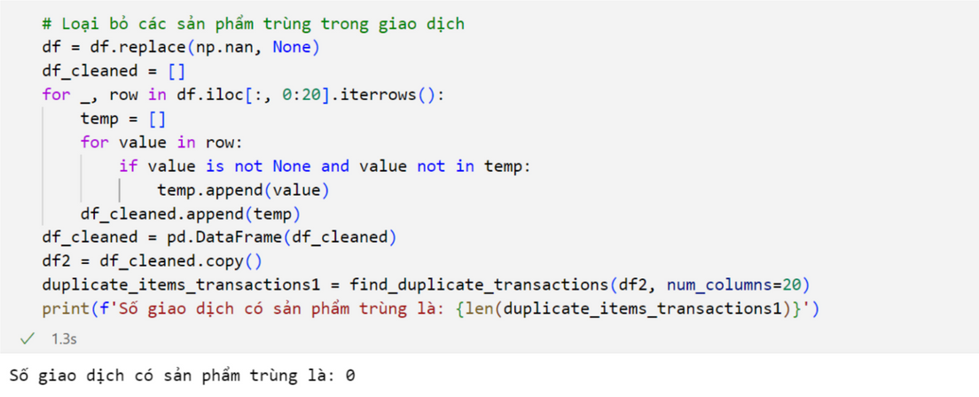

Xử lý giao dịch có sản phẩm trùng
EXPLORATORY DATA ANALYSIS
Một sản phẩm xuất hiện nhiều lần trong cùng một giao dịch ➞ Ảnh hưởng độ chính xác
Bộ dữ liệu có 5 giao dịch chứa sản phẩm trùng:
‘ham’ ➞ 4 giao dịch
‘chocolate’ ➞ 1 giao dịch

Slide 14
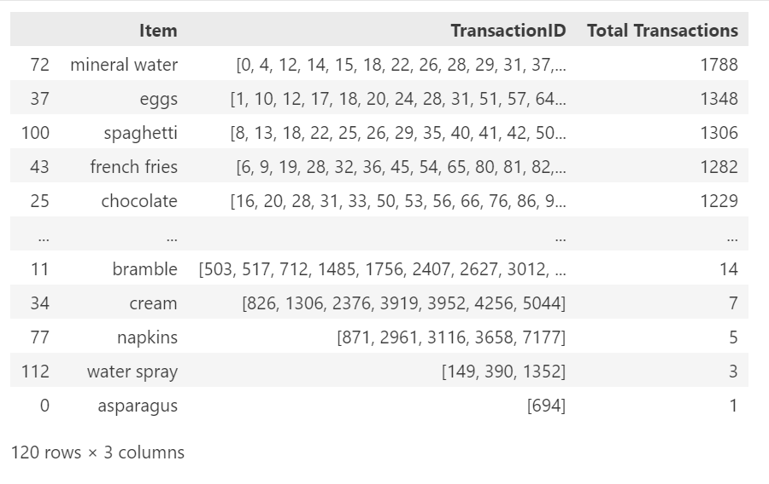
Data Visualization
Chuyển dữ liệu sang dạng TID-List

Slide 15
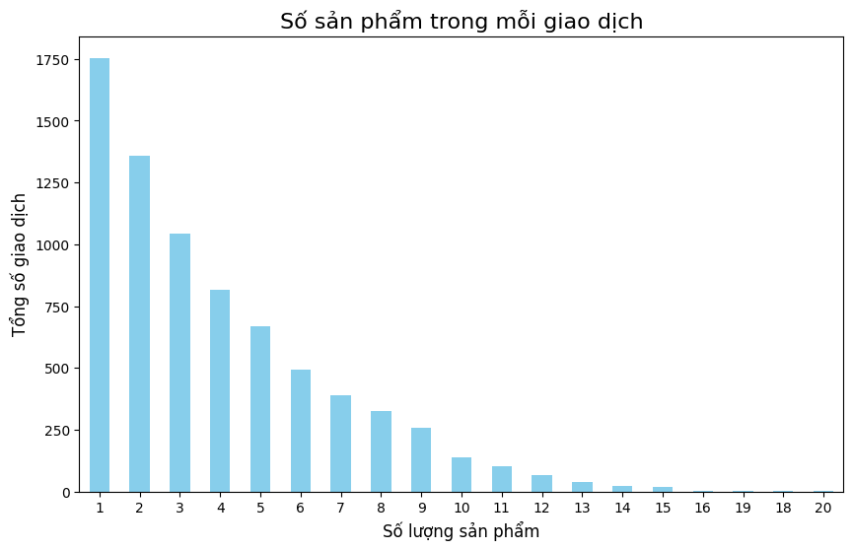


Data Visualization

Slide 16

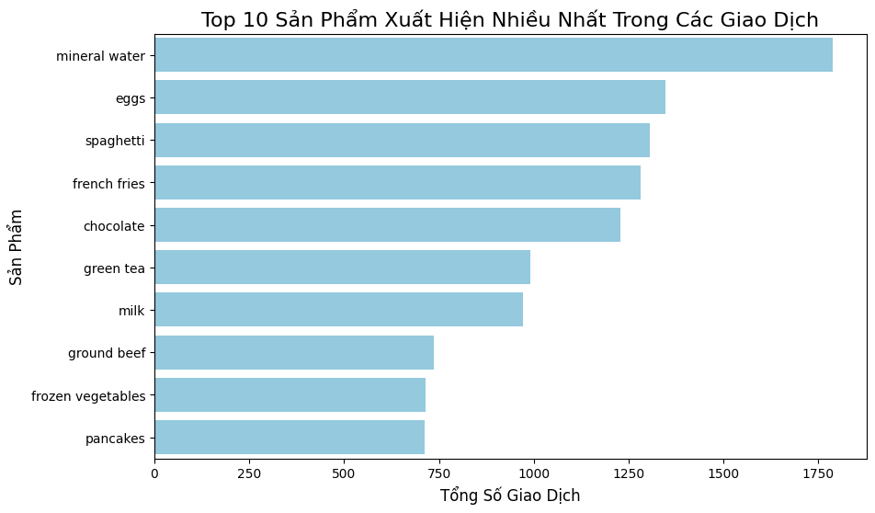
Data Visualization

Slide 17
XÂY DỰNG THUẬT TOÁN
MinSup = 0.02
MinConf = 0.3
Num_itemset = 2
Ít nhất 2% tổng số giao dịch đưa vào quá trình khai phá
Confidence đạt từ 30% trở lên mới được xem xét
Tổng số phần tử trong tập cơ sở và tập kết quả phải bằng 2

Slide 18
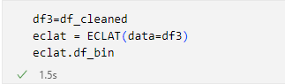
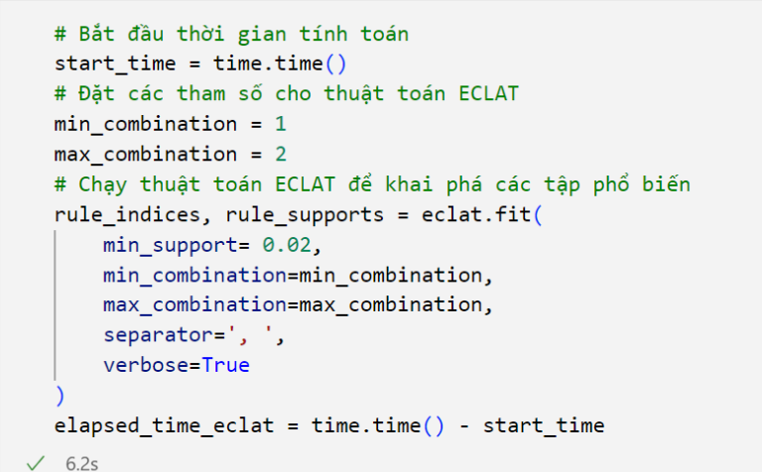
Huấn luyện dữ liệu bằng ECLAT
Min_Support = 0.02
Min_Combination = 1
Max_Combination = 2
Chuyển đổi dữ liệu sang boolean

Slide 19


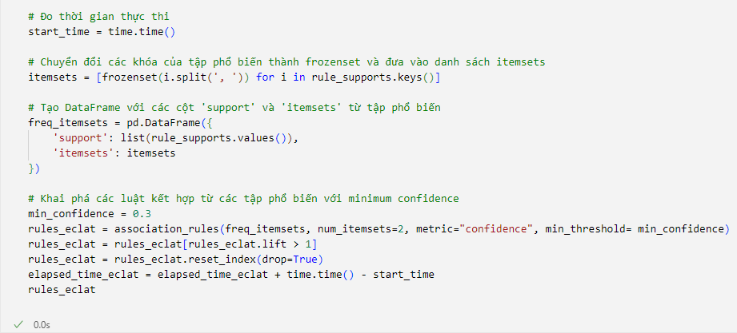
Tìm các tập phổ biến
Các khóa của tập phổ biến
frozenset

Slide 20
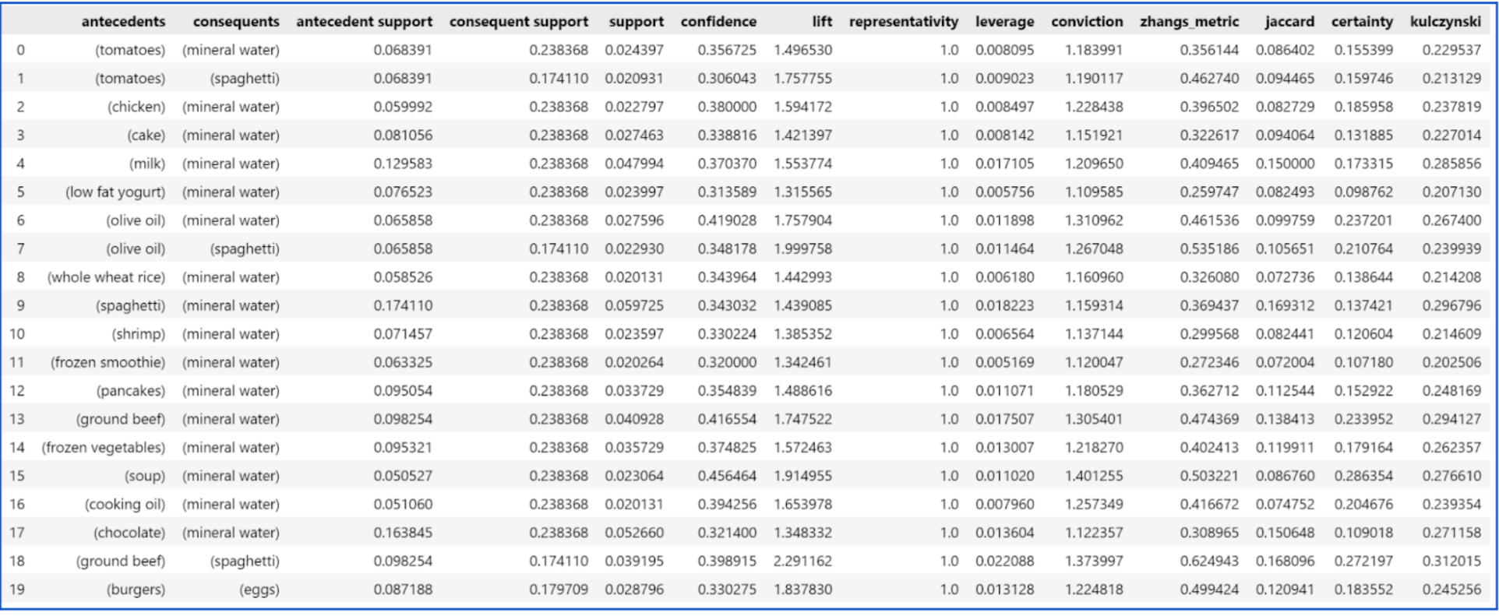
KẾT QUẢ
Các luật phổ biến của tập dữ liệu

Slide 21
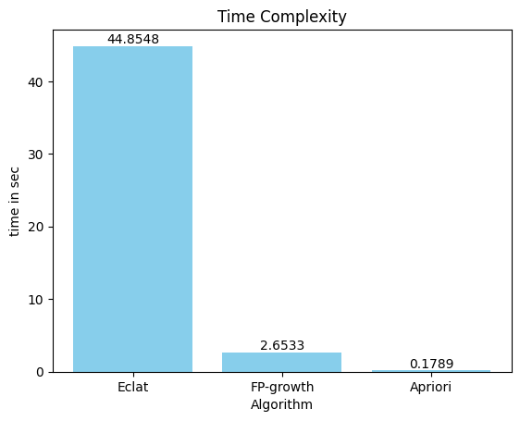
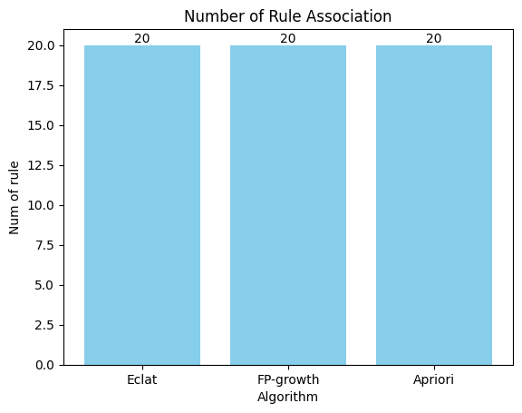
So sánh ECLAT với Apriori & FP-Growth
minSup = 0.02
minConf = 0.3
num_itemsets = 2
lift > 1

Slide 22
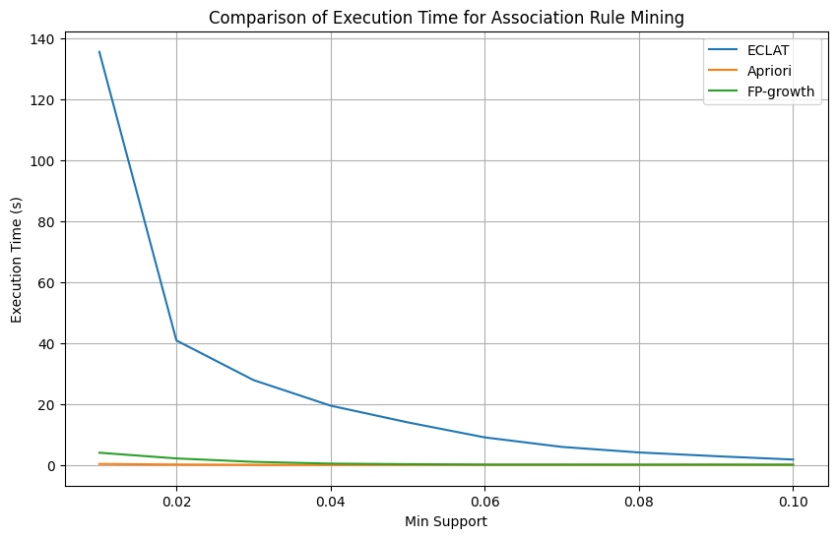
So sánh ECLAT với Apriori & FP-Growth
minSup = 0.02
minConf ∈ (0.01, 0.1)
num_itemsets = 2

Slide 23
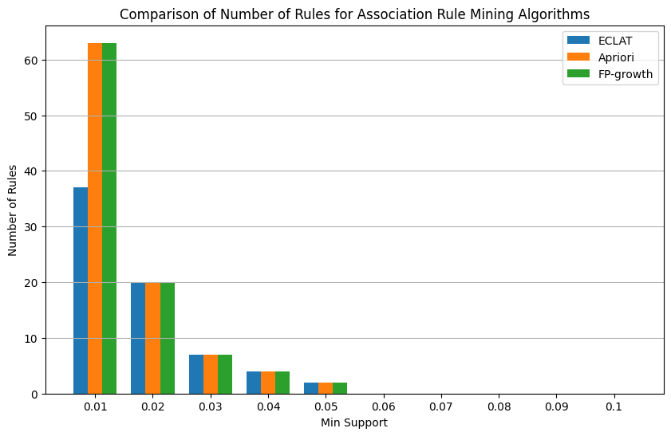
So sánh ECLAT với Apriori & FP-Growth
minSup = 0.02
minConf ∈ (0.01, 0.1)
num_itemsets = 2

Slide 24



Thank you for your listening!

